Slide 1
Wir vergleichen
Präsentation zu Stunden 51—54

Slide 2

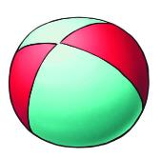
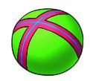
Lies und vergleiche.
klein
kleiner
am kleinsten
Der Ball ist klein.
Der Ball ist kleiner.
Der Ball ist am kleinsten.

Slide 3
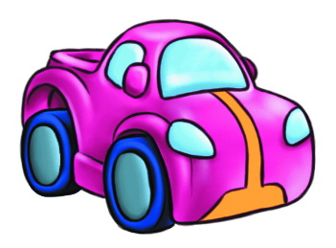
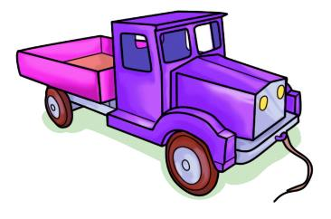

Lies und vergleiche.
groß
größer
am größten
Das Auto ist groß.
Das Auto ist größer.
Das Auto ist am größten.

Slide 4
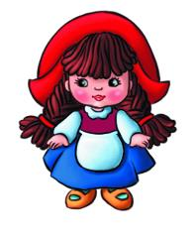
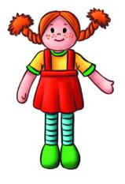
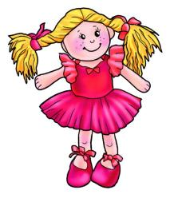
Lies und vergleiche.
schön
schöner
am schönsten
Die Puppe ist schön.
Die Puppe ist schöner.
Die Puppe ist am schönsten.

Slide 5



Lies und vergleiche.
interessant
interessanter
am interessantesten
Das Buch ist interessant.
Das Buch ist interessanter.
Das Buch ist am interessantesten.

Slide 6
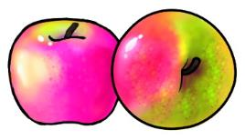

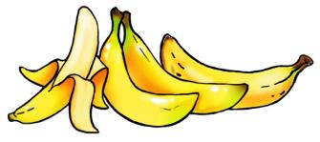
Lies und vergleiche.
gern
lieber
am liebsten
Pia isst gern Bananen.
Noch lieber isst sie Äpfel.
Am liebsten isst Pia Kirschen.

Slide 7
Merke dir die Formen.
Positiv | Komparativ | Superlativ
klein | kleiner | am kleinsten
schön | schöner | am schönsten
interessant | interessanter | am interessantesten
lang | länger | am längsten
groß | größer | am größten
gut | besser | am besten
gern | lieber | am liebsten

Slide 8
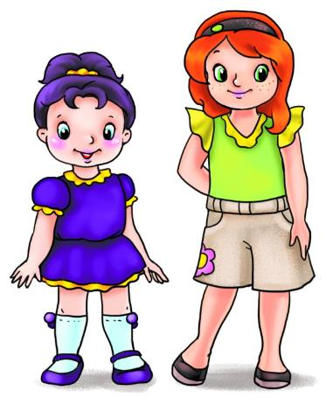
Was gefällt dir besser:
Majas Kleid oder Annas Kleidung?

Slide 9
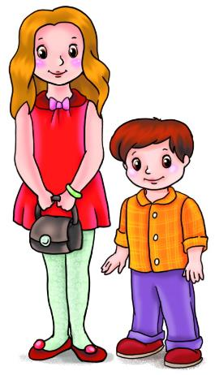
Wer ist älter: Maria oder Leon?

Slide 10
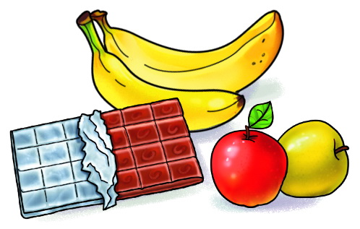
Was isst du lieber:
Schokolade oder Obst?

Slide 11
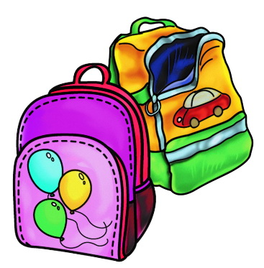
Was gefällt dir besser: der Rucksack mit Luftballons oder der Rucksack mit Auto?

Slide 12
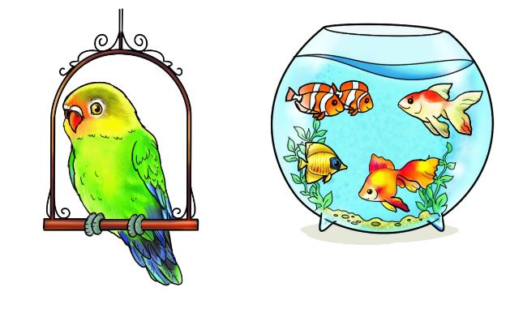
Wen hast du lieber: den Papagei oder die Fische?

Slide 13
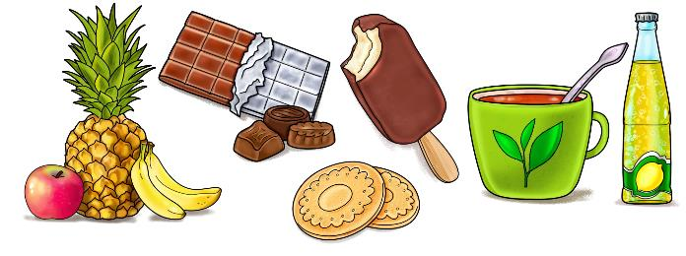
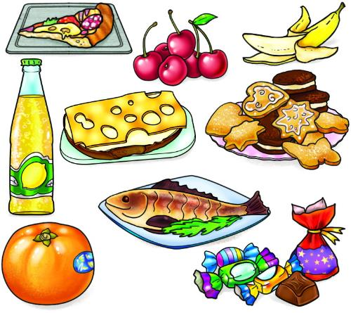
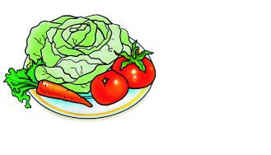
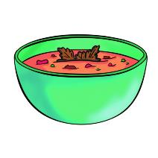
Was isst und trinkst du am liebsten?

Slide 14
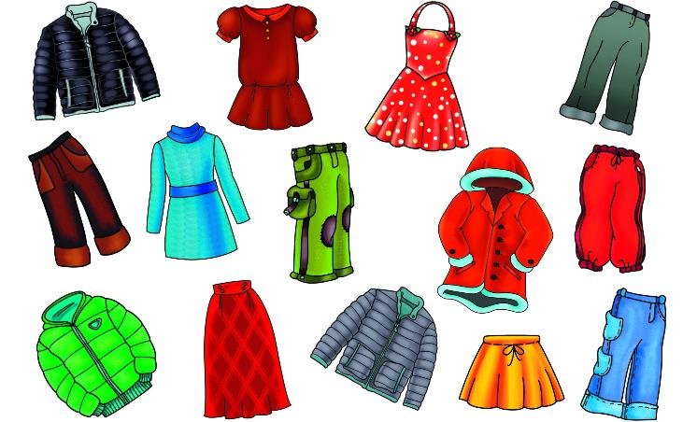
Was trägst du am liebsten?

